Slide 1
Veľkonočné sviatky

Slide 2
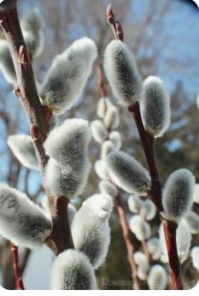
Veľkonočné sviatky
Kvetná nedeľa
  názov je odvodený od kvetov, ktorými ľudia nadšene vítali Ježiša
  na Slovensku majú podobu vŕbových prútikov – bahniatok
Zelený štvrtok
  údajne podľa sviežej zelenej farby v Getsemanskej záhrade
  podľa tradície sa v tento deň majú jesť jedlá zelenej farby, aby ľudia boli celý rok zdravý
Veľký piatok
  deň spomienky na utrpenie, ukrižovanie a smrť Ježiša Krista
  na Slovensku sviatok pracovného pokoja
Biela sobota
  v katolíckej cirkvi veriaci prichádzajú k Božiemu hrobu a ku krížu
Veľkonočná nedeľa
  radostný sviatok zmŕtvychvstania^{воскресіння} Ježiša Krista
  prvá jarná nedeľa po splne mesiaca ^{повний місяць}
Veľkonočný pondelok
  šibačka a oblievačka

Slide 3
Veľkonočná šibačka alebo polievačka
tento zvyk sa koná v posledný deň sviatkov Veľkej noci - na Veľkonočný pondelok
s Veľkonočným pondelkom sa spájajú obyčaje kúpania, oblievania a šibania dievčat a žien
tradičnou odmenou za šibačku a kúpačku je zdobené vajíčko
  kraslica ako symbol života

Slide 4
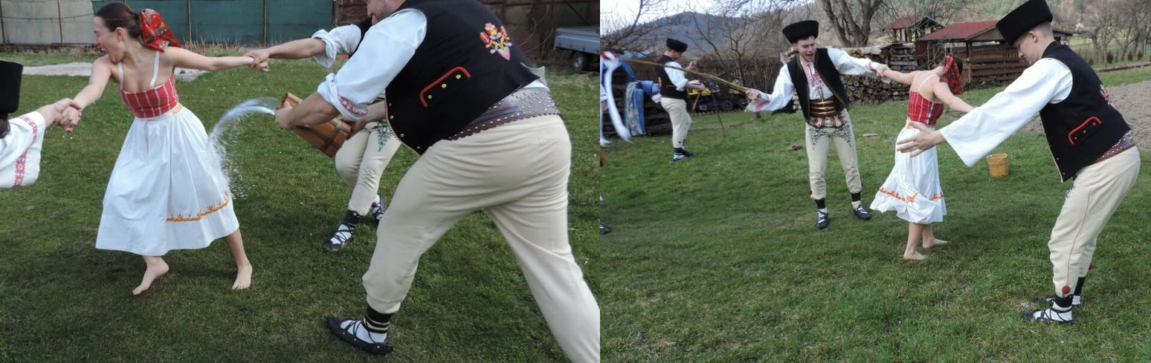
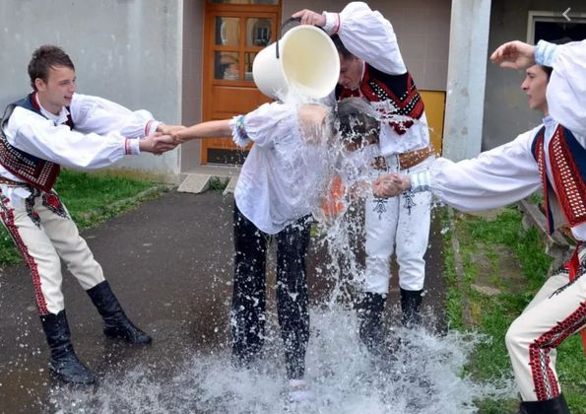
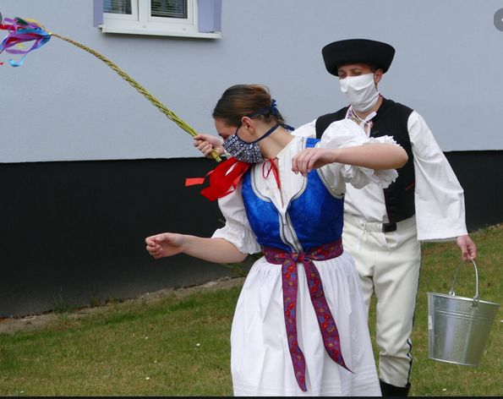
Veľkonočná polievačka a šibačka

Slide 5
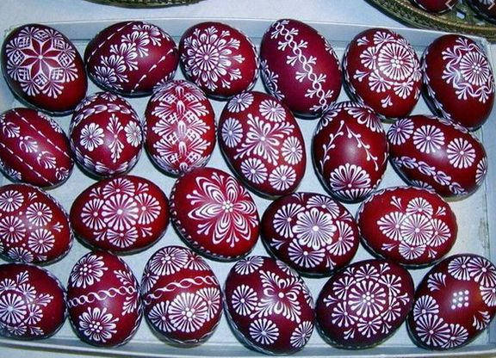
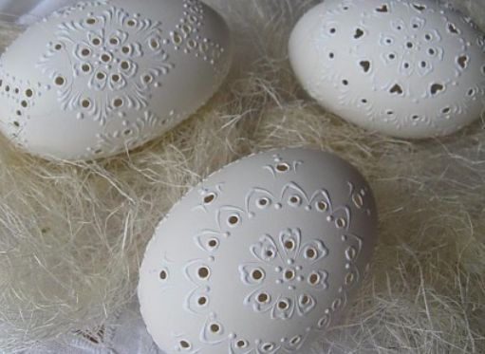
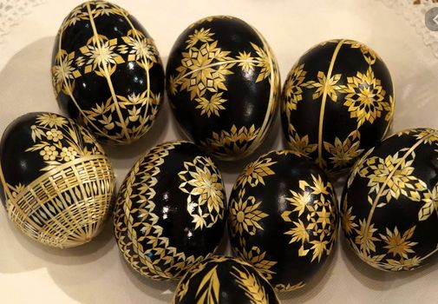
Tradičnou odmenou za šibačku a kúpačku je zdobené vajíčko kraslica ako symbol života
vosk віск, slama солома
madeirová technika

Slide 6
Veľkonočné polievanie a šibanie
Je to slovenské špecifikum?
Určite to nie je naše špecifikum. Práve naopak, je to veľmi rozšírená obyčaj, zvyk, tradícia.
Je to veľmi všeobecný židovsko-kresťanský sviatok.
Obsahuje v sebe aj množstvo predkresťanských predstáv.
Sviatok je spojený aj s vítaním jari, s obnovou života a prírody.
Spája sa v ňom cirkevné s magickým.
Voda je symbolom čistoty, jarné vody mali očistný účinok, dokonca aj magický.
Mali odniesť pehy a zaručiť peknú pleť.
Umývanie v nich bývalo spojené s rôznymi obmedzeniami.
Umývanie nemalo byť verejné, malo sa robiť nadránom, vlasy sa vyčesávali pod vŕbou.
Šibačkou sa symbolicky pomocou mladého prútika odovzdávala sila, zdravie a sviežosť.
Zvyky a tradície skúma etnológia.

Slide 7
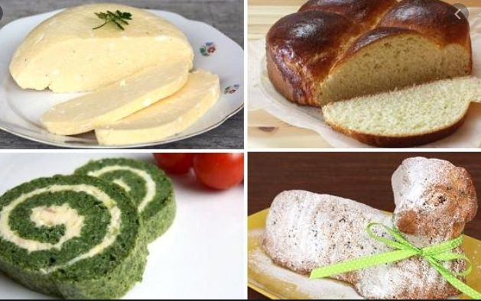
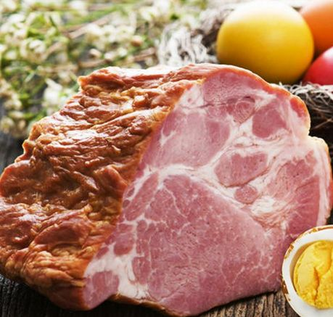
Ako chutí Veľká noc na Slovensku
veľkonočná hrudka
veľkonočná paska
údené mäso
špenátová roláda
veľkonočný baranček

Slide 8
lexika
tradícia
názory
zvyk
obyčaj
obrad
rituál
hovoriť o (tradície)
  o tradíciách
hovoriť o (zvyk)
  o zvykoch
hovoriť o (obrad)
  o obradoch
čudný
divný
zvláštny
vtipný
Zábavný, veselé
bolestivý
neúctivý
príšerný
patriarchálny
  Дивний, смішний, болючий, шанобливий

Slide 9
Názory cudzincov
https://www.youtube.com/watch?v=QDgZP62zVDI

Slide 10
Encyklopédia pre etnológov
https://www.ludovakultura.sk/encyklopedia/

Slide 11
Vynášanie Moreny
(2 týždne pred Veľkou nocou)
Morena symbolizovala zimu
  ak ľudia chceli, aby prišla jar, museli ju utopiť v potoku alebo upáliť
  Morena mala podobu slamenej figuríny oblečenej do ženských šiat
  mladé devy ju so spevom niesli k potoku
  pri brehu ju zapálili a hodili do vôd rozmŕzajúcej rieky
najčastejším termínom vynášania Moreny je Smrtná nedeľa
  pôstna nedeľa dva týždne pred Veľkou nocou

Slide 12
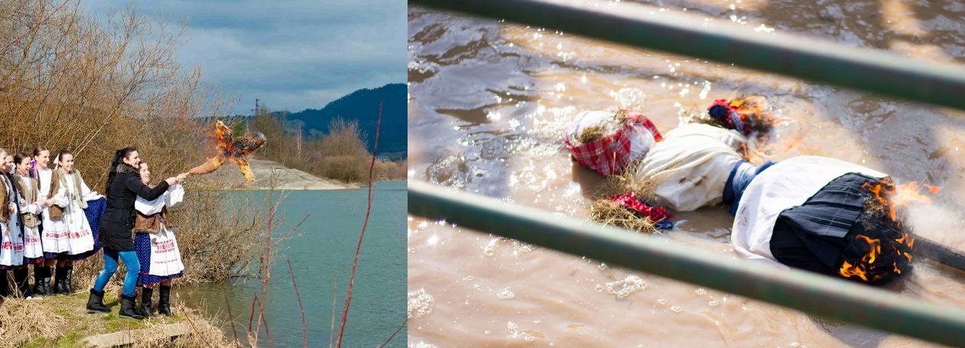
Vynášanie Moreny
(2 týždne pred Veľkou nocou)

Slide 13
Povedzte o veľkonočných sviatkoch u vás

